Slide 1
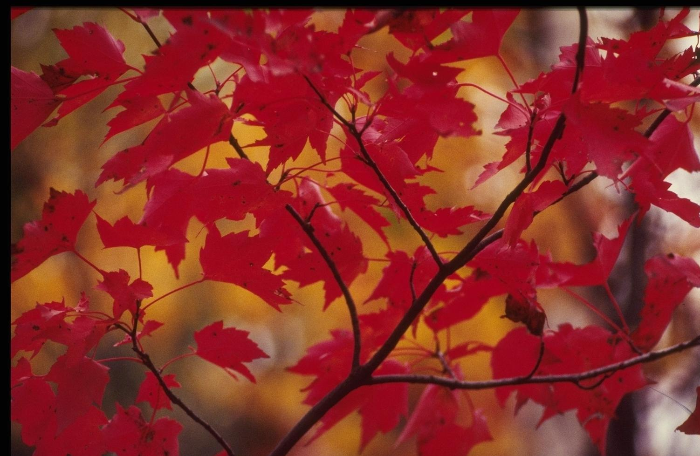
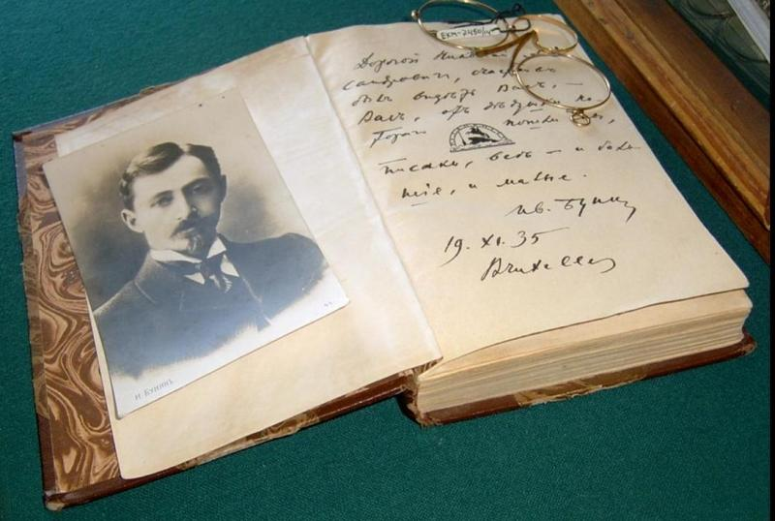
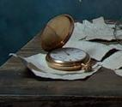
Дни бегут. Им никого не жаль…
Страницы жизни Ивана Бунина
(1870-1953)

Slide 2
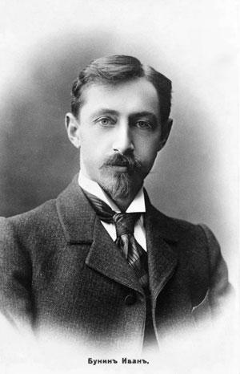
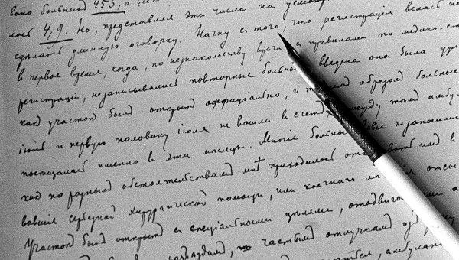
Презентация подготовлена учителем русского языка и литературы
ГБОУ «Шебекинская гимназия-интернат» г. Шебекино
Кузуб Натальей Васильевной

Slide 3
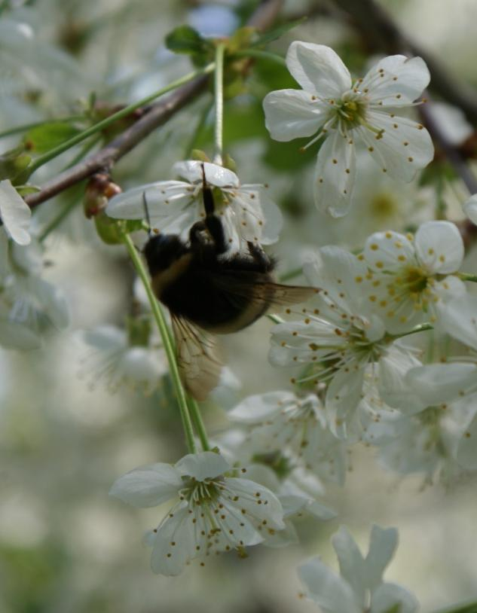
И цветы, и шмели, и трава , и колосья,
И лазурь, и полуденный зной…
Срок настанет – господь сына блудного спросит:
«Был ли счастлив ты в жизни земной?»
И забуду я всё – вспомню только вот эти
Полевые пути меж колосьев и трав –
И от радостных слёз не успею ответить,
К милосердным коленам припав.
14. VII.1918

Slide 4
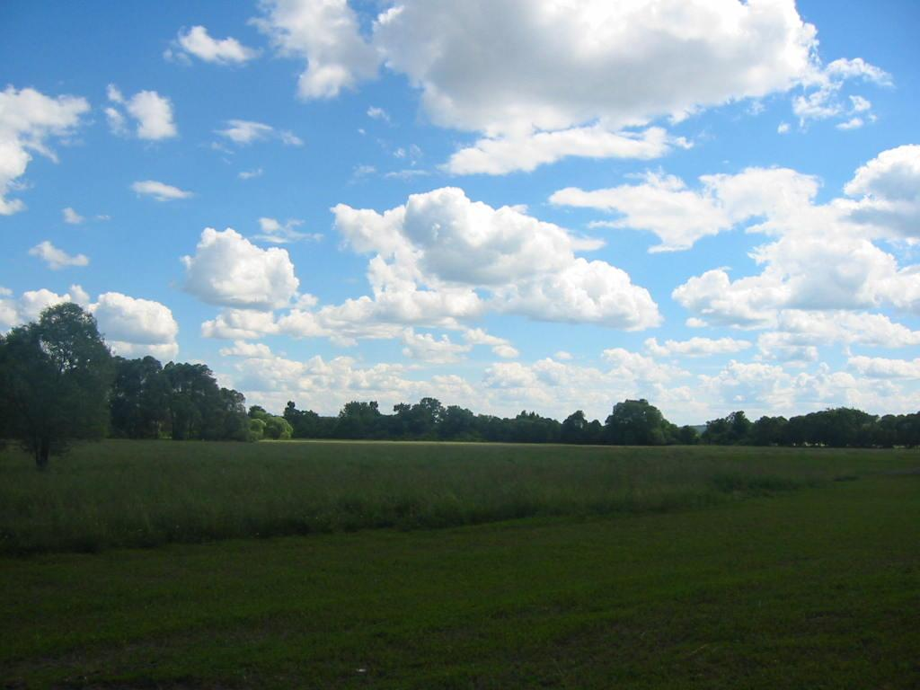

Slide 5
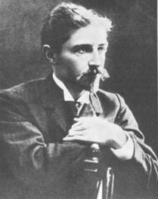
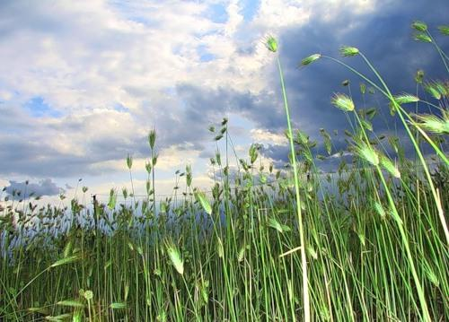

Slide 6
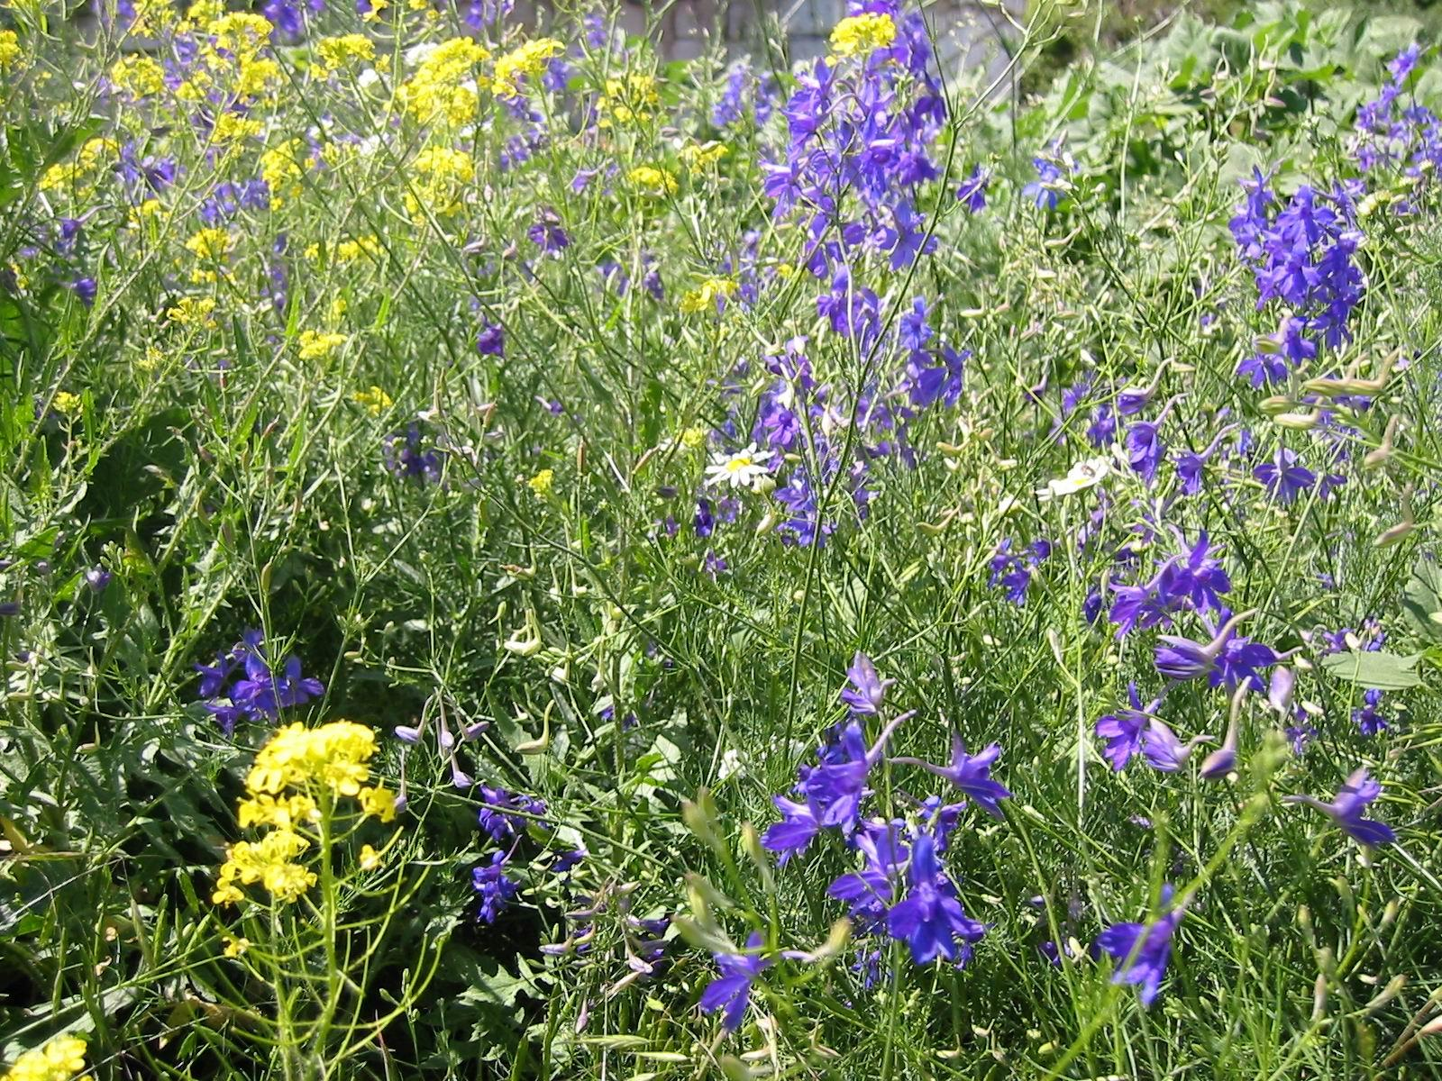
«Много исписал бумаги… исполнился радостного ощущения всё растущей молодости и сил».

Slide 7
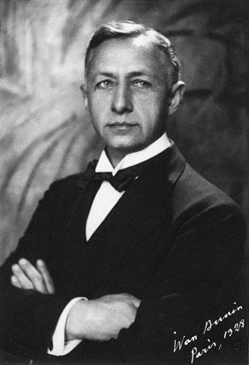
«Там, в глубочайшей полевой тишине… летом среди хлебов, подступавши х к самым нашим порогам, а зимой среди сугробов, и прошло всё моё детство, полное поэзии печальной и своеобразной».
1928г.

Slide 8
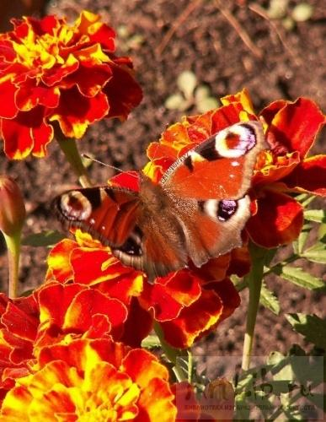
Ищу я в этом мире сочетанья
Прекрасного и вечного…
1891 г.

Slide 9
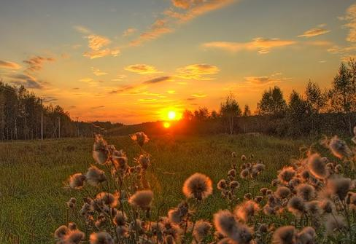

Slide 10
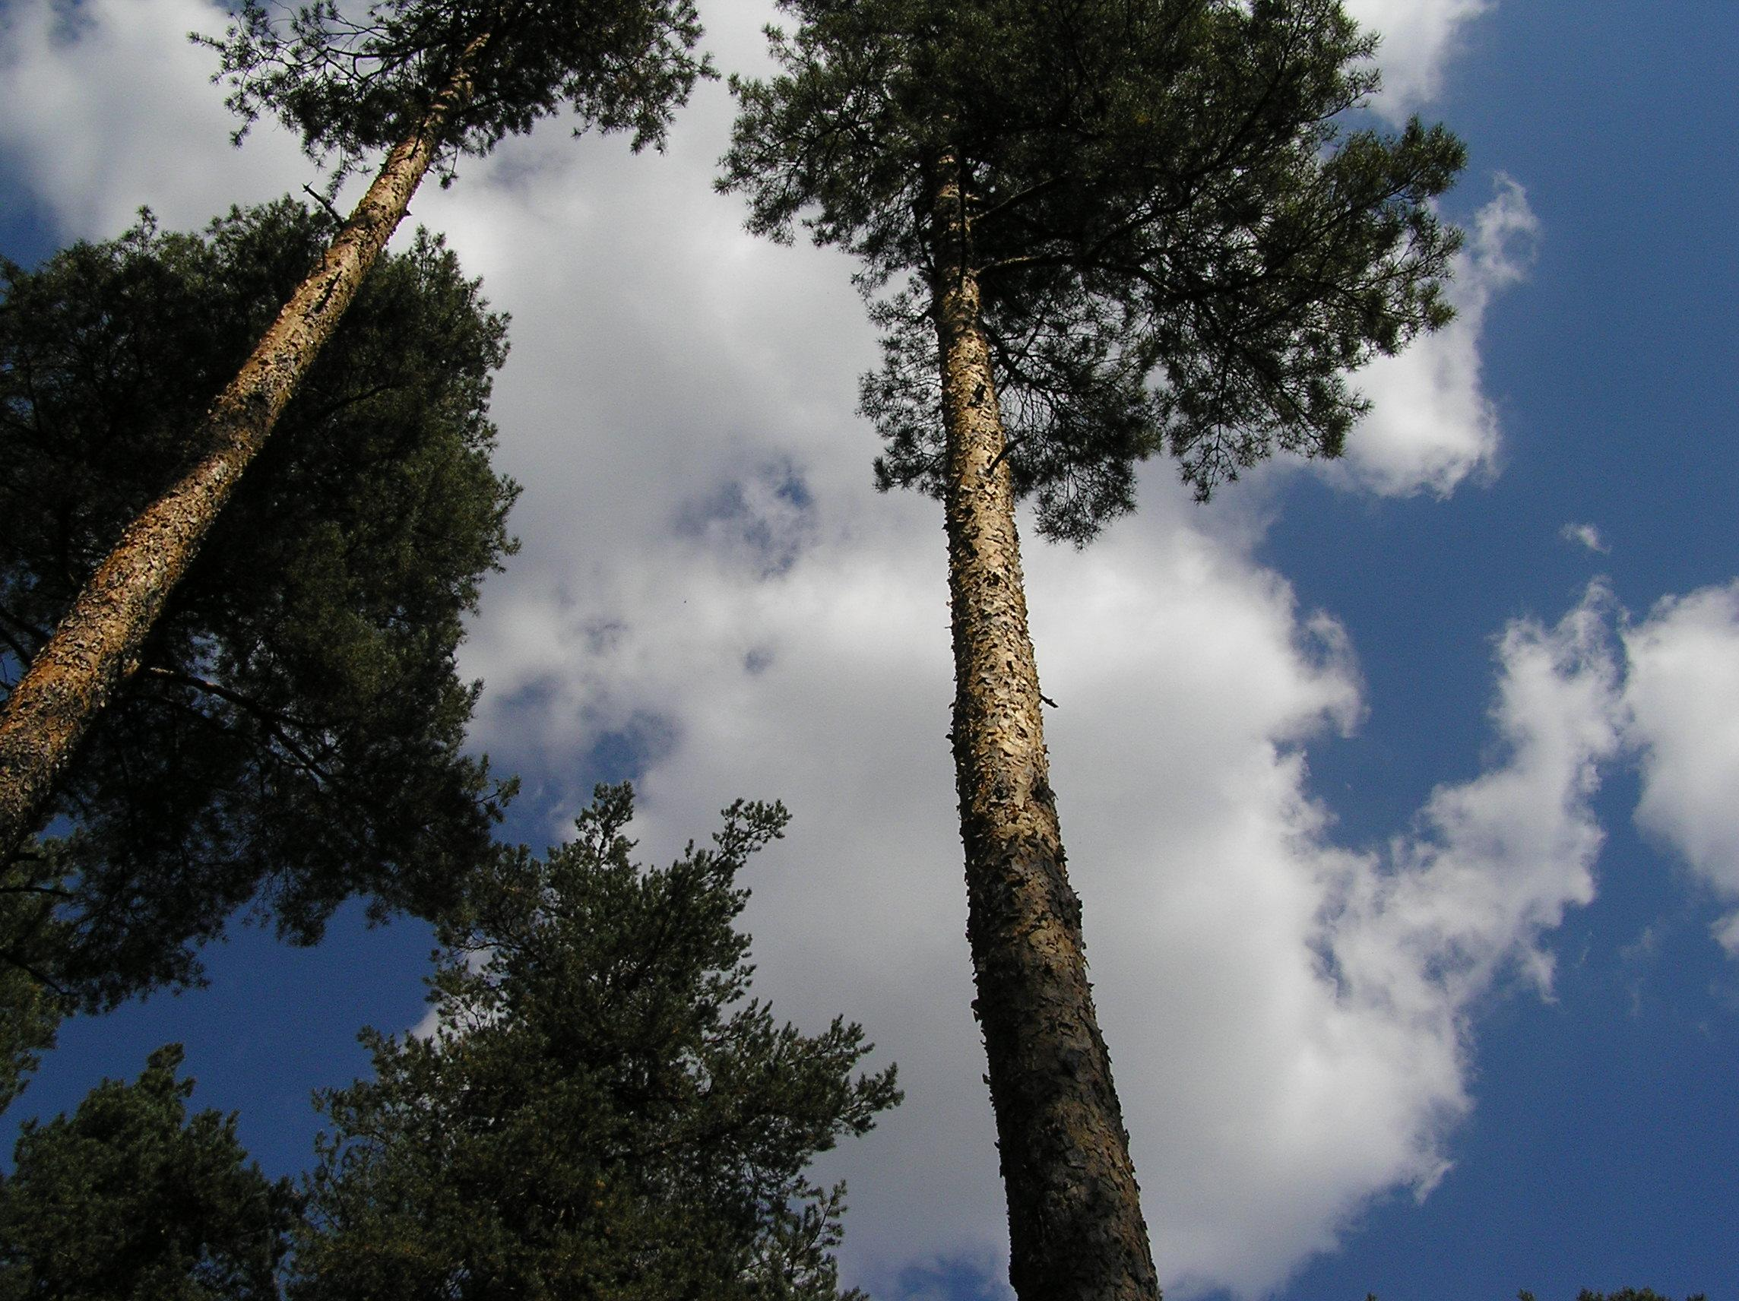

Slide 11
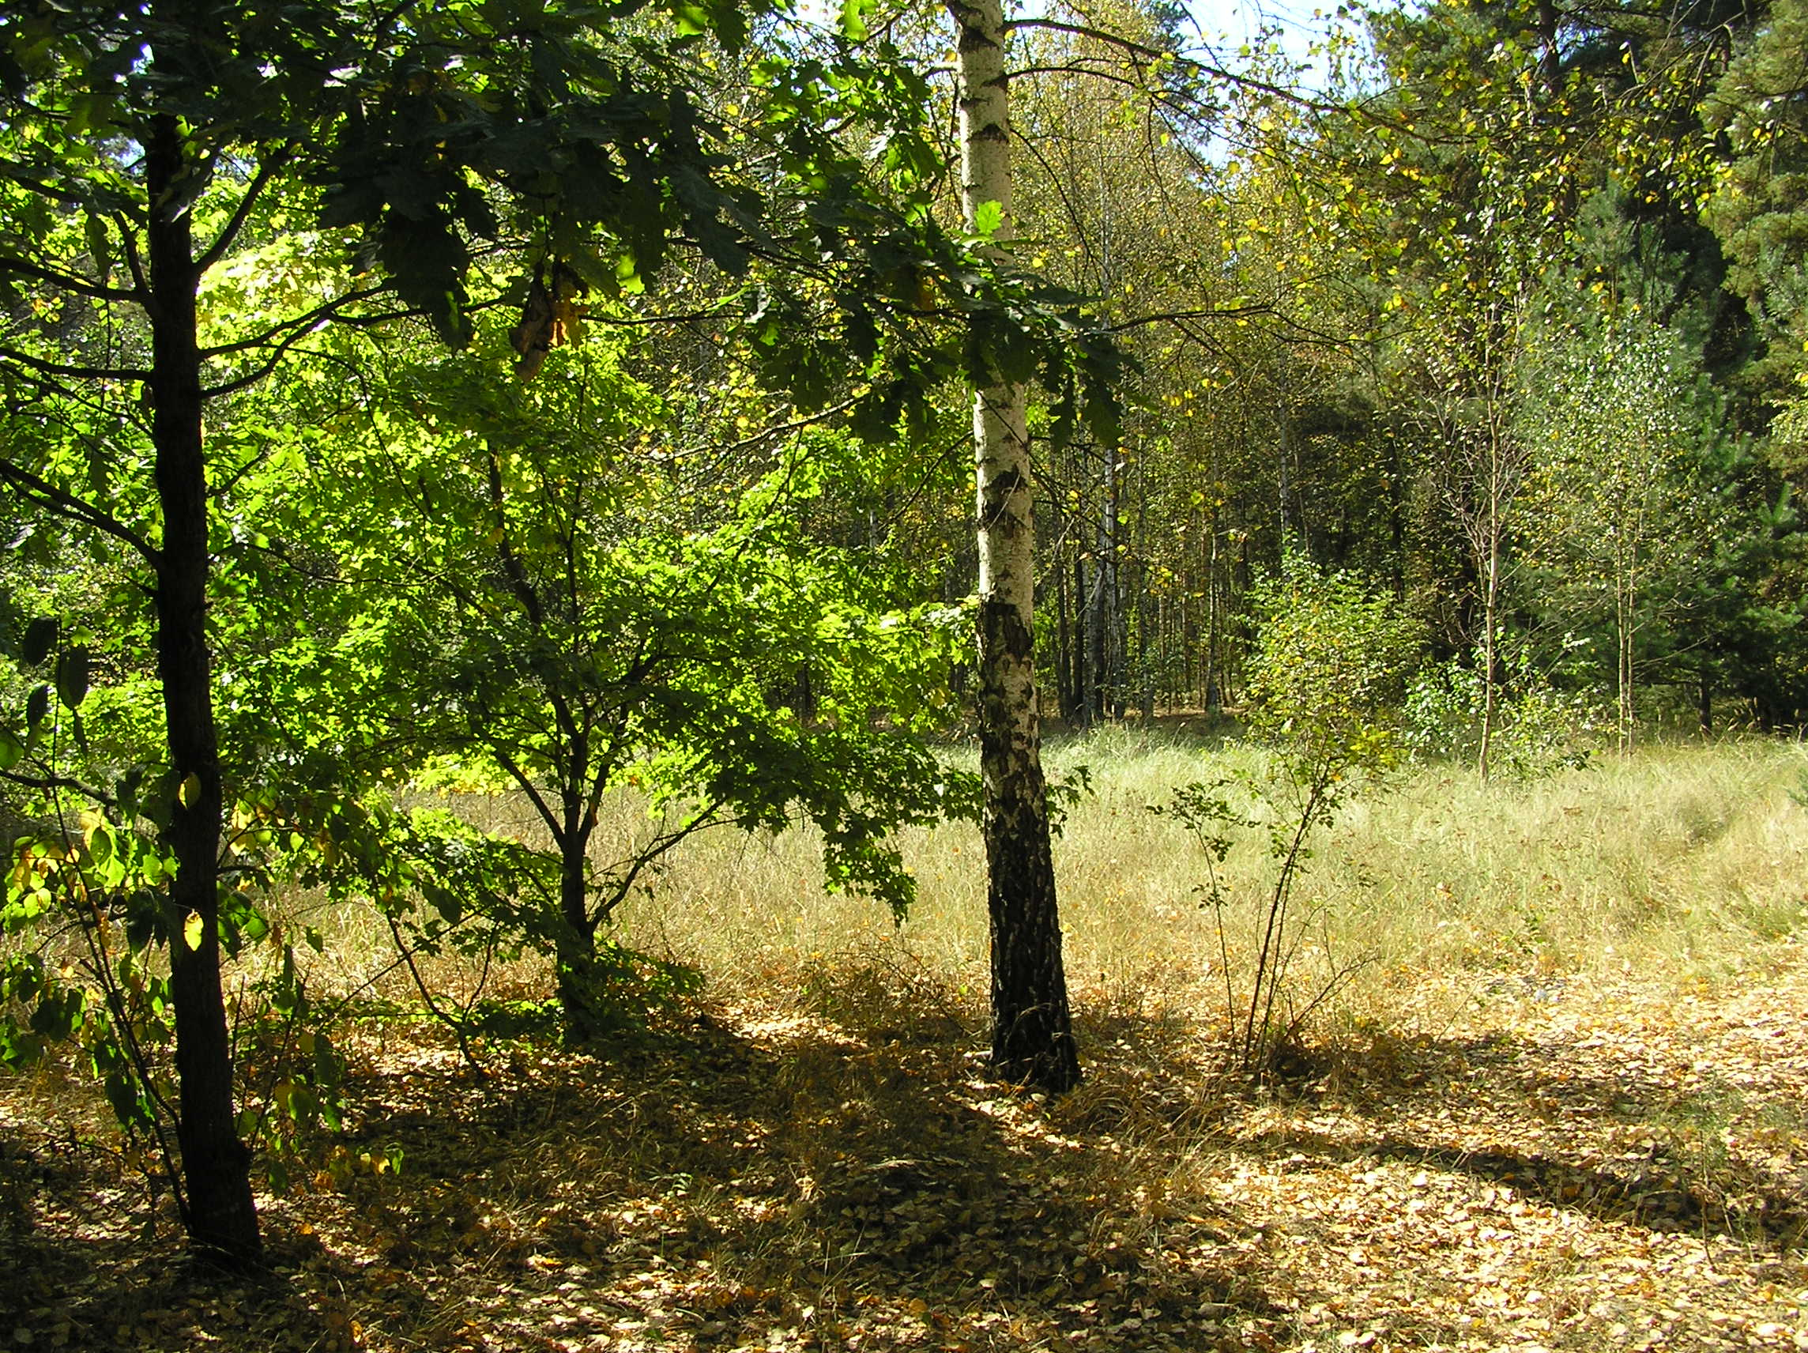

Slide 12
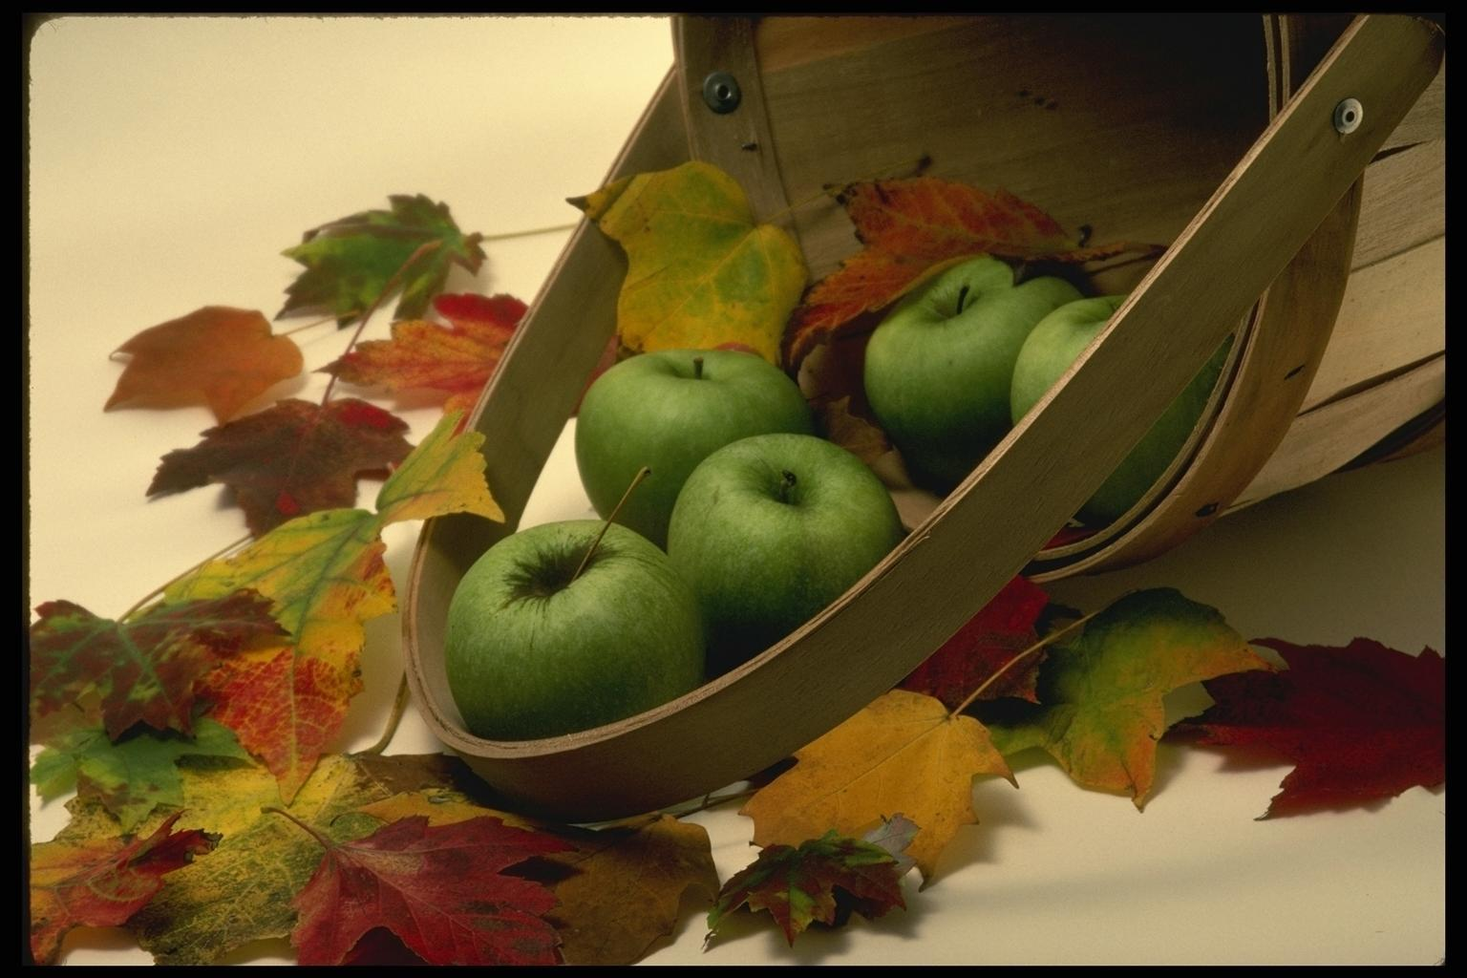
О счастье мы всегда лишь вспоминаем.
А счастье всюду. Может быть, оно
Вот этот сад осенний за сараем
И чистый воздух, льющийся в окно.
В бездонном синем небе лёгким белым краем
Встаёт, сияет облако. Давно
Слежу за ним… Мы мало видим, знаем,
А счастье только знающим дано<…>
14. VIII. 1909.

Slide 13
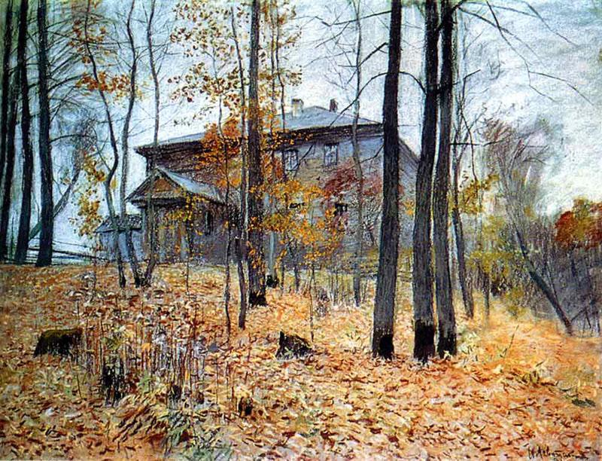
И. Левитан . «Осень. Усадьба»

Slide 14
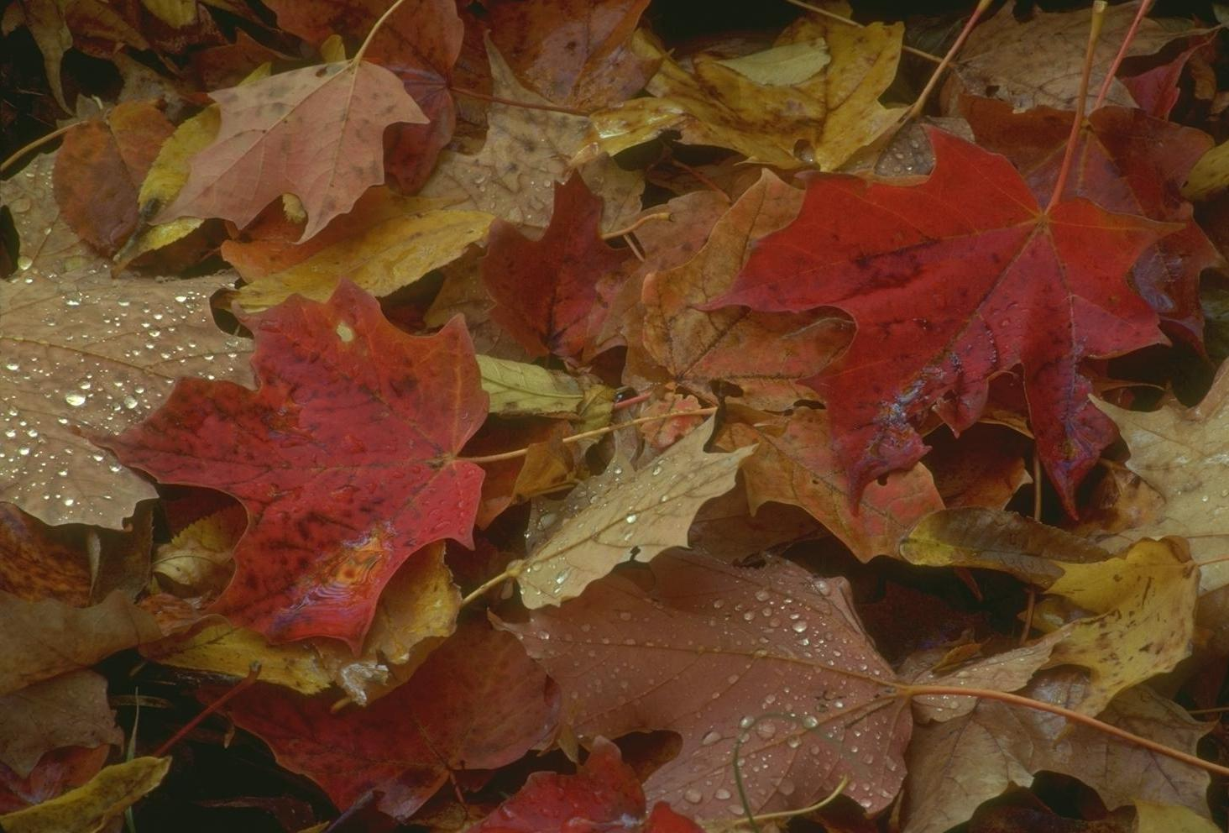
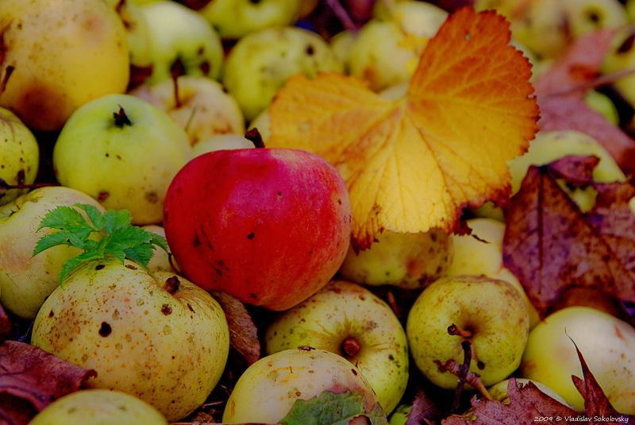

Slide 15
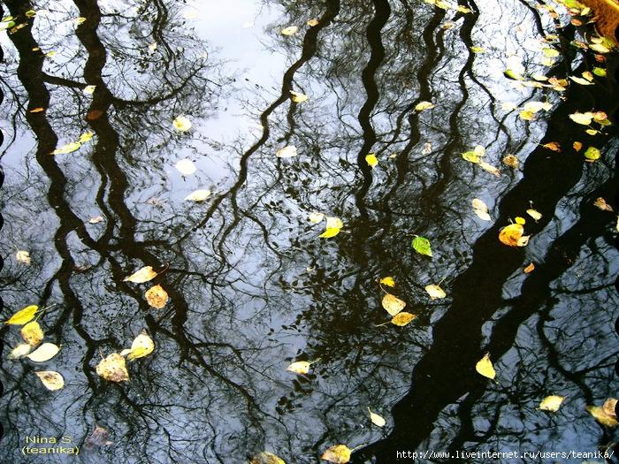

Slide 16
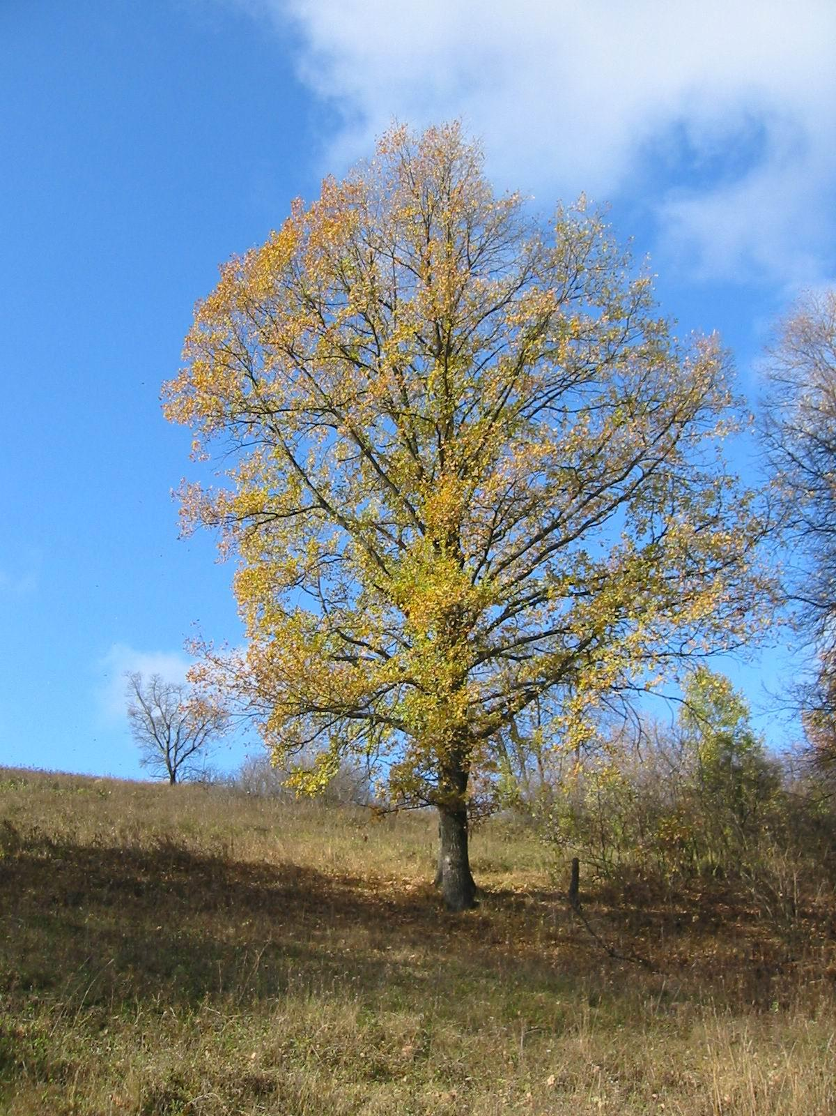

Slide 17
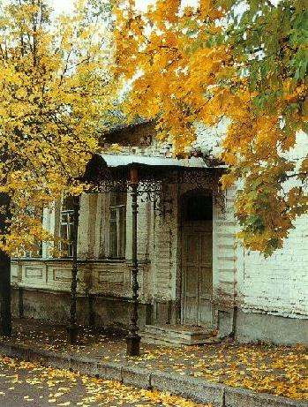
…И снилося мне, что осенней порой
В холодную ночь я вернулся домой.
По тёмной дороге прошёл я один
К знакомой усадьбе, к родному селу…
Трещали обмёрзшие сучья лозин
От бурного ветра на старом валу…
Деревня спала… и со страхом, как вор, Вошёл я в пустынный, покинутый двор.
И сжалося сердце от боли во мне…
1893

Slide 18
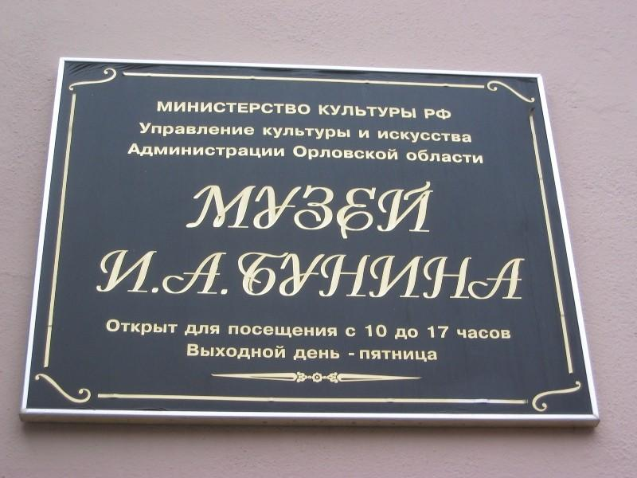
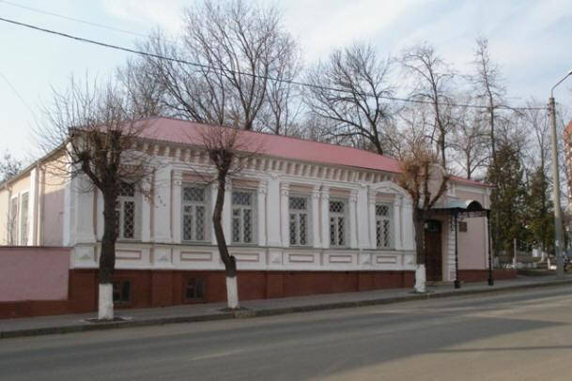

Slide 19
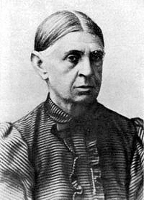
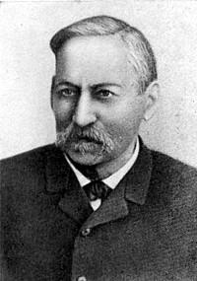
Людмила Александровна Бунина, мать писателя, была натурой кроткой, религиозной, самоотверженной и склонной к слезам и печали.
Алексей Николаевич Бунин, отец писателя, уездный дворянин с головы до пят: вспыльчивый и отходчивый, азартный, любивший охоту и пение под гитару старинных романсов. Воплощал в себе инерцию той жизни, которую вели его предки, не желая замечать изменившихся условий.

Slide 20
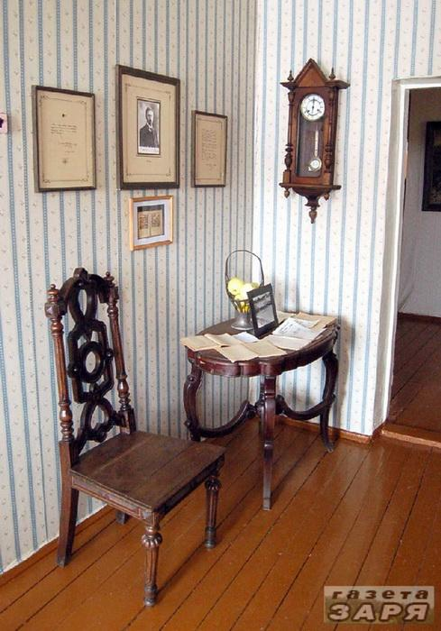

Slide 21
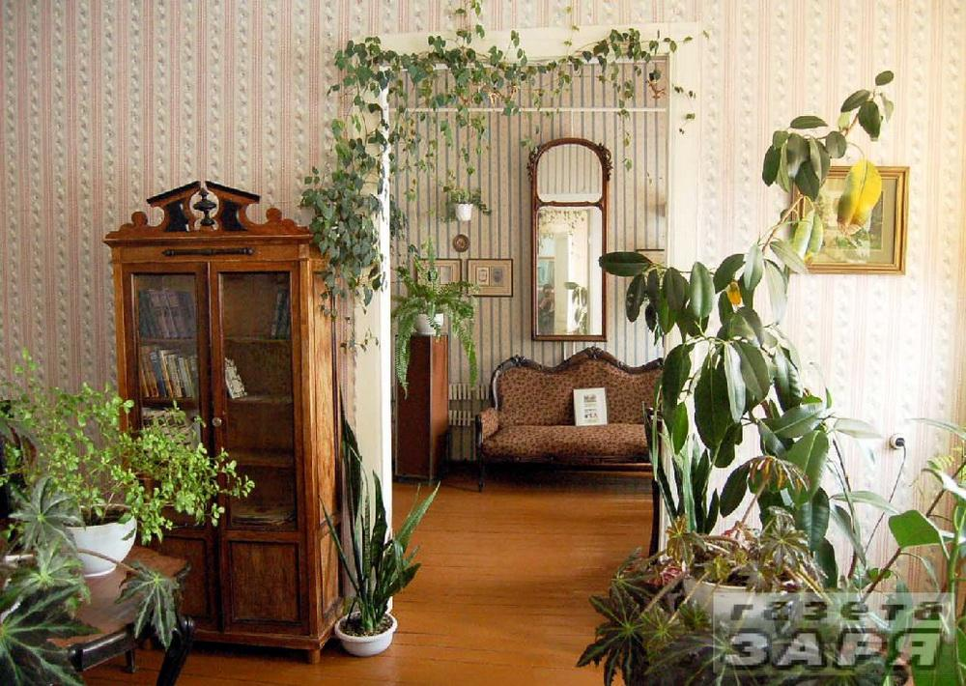

Slide 22
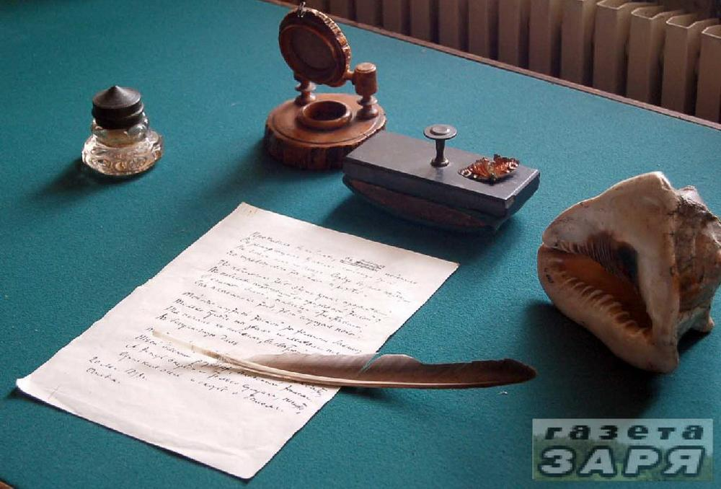
По стёклам радужным, как бархотка сухая, Тревожно бабочка лиловая снуёт…

Slide 23
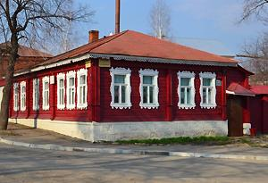
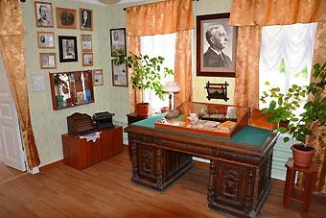
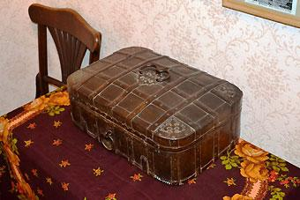
Литературно-мемориальный музей И.А. Бунина, Липецкая область, г. Елец, ул. М. Горького, д. 16

Slide 24
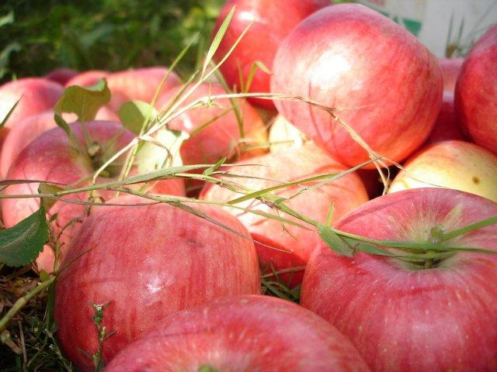

Slide 25
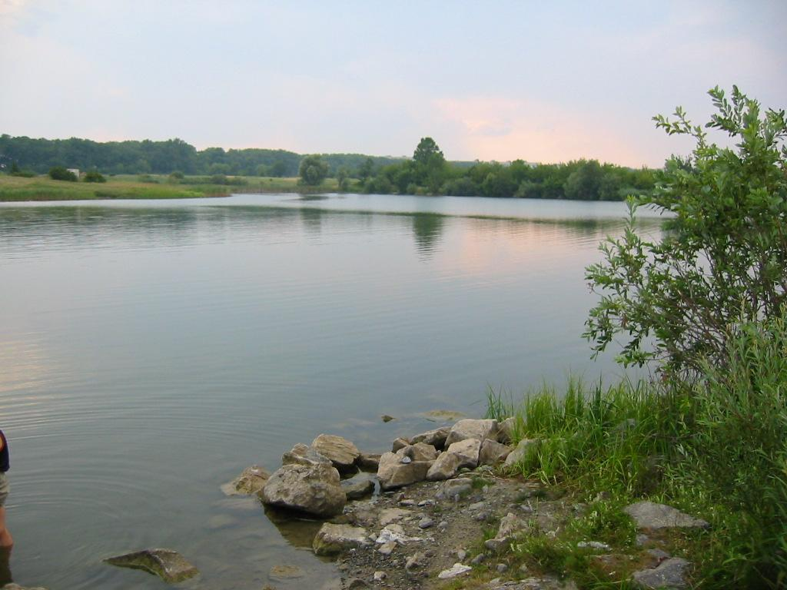

Slide 26
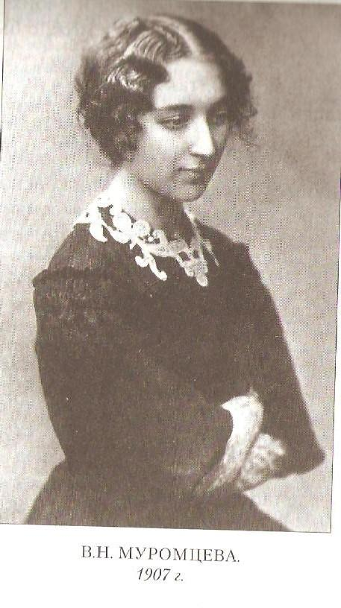
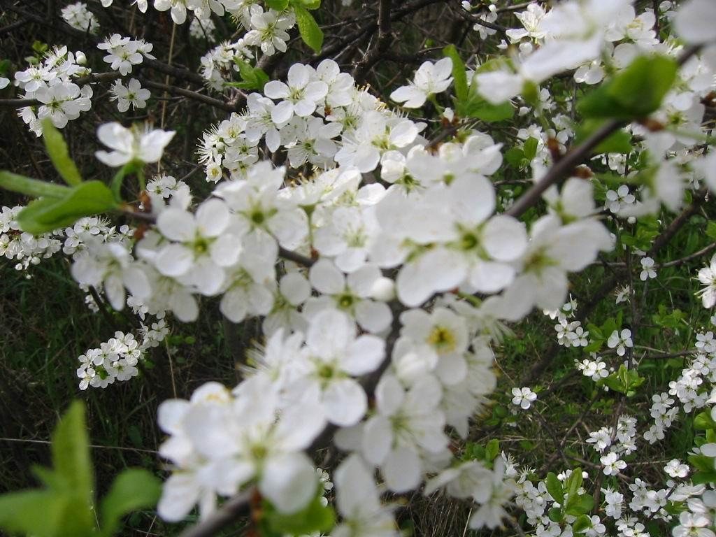
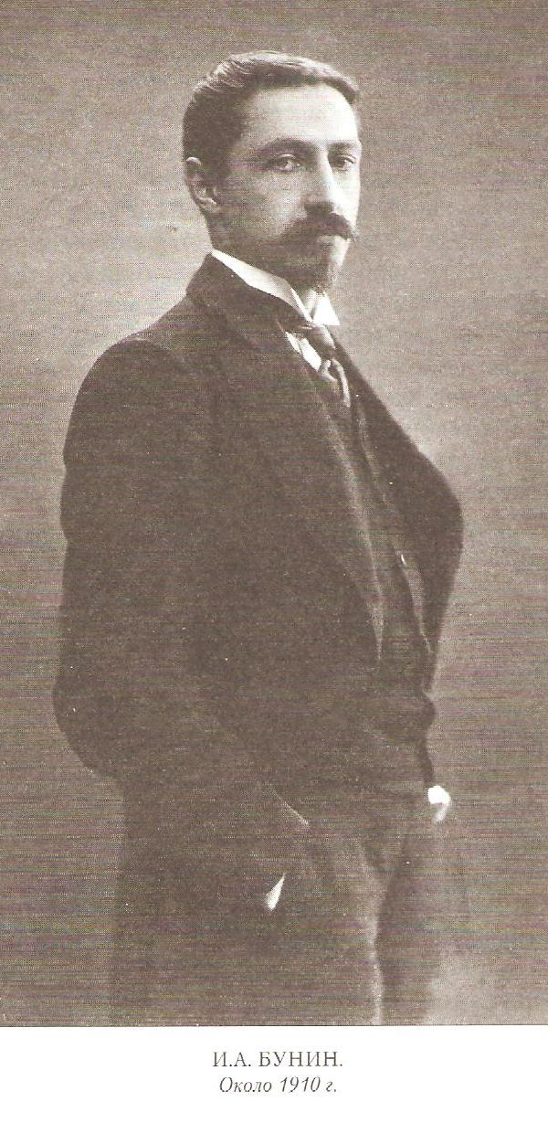
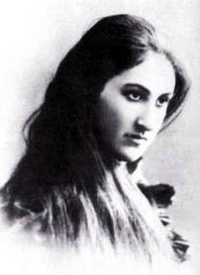
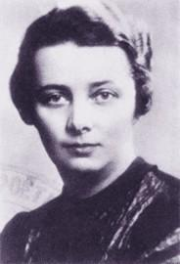
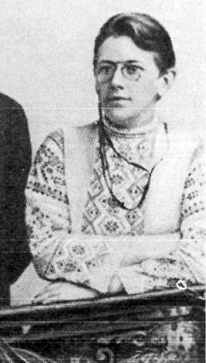
В.Н. Муромцева-Бунина
Анна Николаевна Цакни
В.Пащенко
Г.Н. Кузнецова

Slide 27
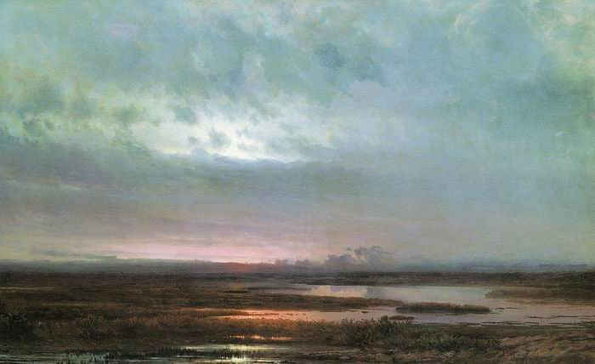
Ту звезду, что качалася в тёмной воде
Под кривою ракитой в заглохшем саду,-
Огонёк, до рассвета мерцавший в пруде,
Я теперь никогда не найду.
В то селенье, где шли молодые года,
В старый дом, где я первые песни слагал,
Где я счастья и радости в юности ждал,
Я теперь не вернусь никогда, никогда.
1891

Slide 28
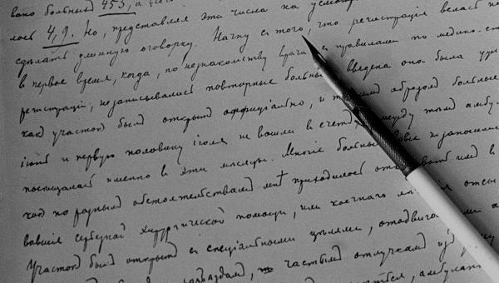
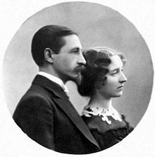
26 января 1920 года Иван Алексеевич Бунин с Верой Николаевной Муромцевой на пароходе под французским флагом в крошечной каюте отплыл от родного берега. Ему было49 лет. Он – известнейший русский писатель, академик Российской академии наук – никогда больше не увидит Россию. Родина будет ему являться в снах и раздумьях – в образе любимых городов, полей, лиц. Он всегда будет думать о ней, она станет частью его самого…

Slide 29
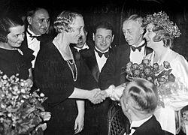
«Талант, красивый, как матовое серебро…» (М.Горький)
В 1933 году «…за правдивый артистичный талант, с которым он воссоздал в художественной прозе типичный русский характер» Иван Алексеевич Бунин был награждён Нобелевской премией. Сам писатель полагал, что у русской души светлые и тёмные, но почти всегда трагические основы.

Slide 30
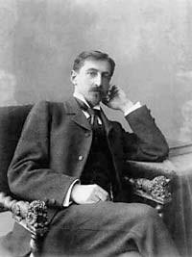
Сент-Женевьев-де-Буа. Могила писателя на русском кладбище под Парижем

Slide 31
Список источников
Богданова О.Ю. Бунин в школе: книга для учителя._ М.: Дрофа, 2003. – 304с.
Михайлов О.Н. И.А. Бунин в жизни и творчестве: учебное пособие для школ, гимназий, лицеев. - М.: ООО «ТИД «Русское слово – РС», 2010. – 168с.

